Slide 1
Seminář k 2. výzvě MAS PRV Fiche Podnikání a cestovní ruch Fiche Zemědělství Fiche Potravinářství Fiche Zpřístupnění přírody
Mgr. Lucie Šulcová, Mgr. Gustav Charouzek
MAS Královská stezka o.p.s.
Email: kralovska-stezka@centrum.cz, tel: 603 201 840

Slide 2
Harmonogram výzvy
Číslo výzvy | 2
Datum vyhlášení výzvy | 22. 1. 2018
Datum přijetí žádostí na MAS od | 12. 2. 2018
Datum přijetí žádostí na MAS do | 26. 2. 2018 do 15 hodin
Plánovaný termín registrace na RO SZIF | 30. 4. 2018
Internetové stránky MAS, kde je výzva zveřejněna | www.kralovska-stezka.cz
Pracovník poskytující informace žadatelům | Mgr. Gustav Charouzek - tel: 774 489 322 Mgr. Lucie Šulcová – tel: 603 201 840 email: kralovska-stezka@centrum.cz

Slide 3
Fiche PODPORA PODNIKÁNÍ A CESTOVNÍ RUCH Čl. 19.1b Podpora investic na založení nebo rozvoj nezemědělských činností
Číslo Fiche | Název Fiche | Max. míra podpory | Alokace Fiche Kč | Min/max. způsobilé výdaje v Kč
1 | Podpora podnikání a cestovní ruch | Malý + mikro podnik 45 % Střední podnik 35% Velký podnik 25 % | 8 179 126 | 50 000 / 5 000 000
Definice příjemce dotace
Podnikatelské subjekty (FO a PO) - mikropodniky a malé podniky, jakož i zemědělci
Stručný popis Fiche
Budou podpořeny malé podniky vymezených CZ-NACE v zakládání, modernizaci a rozšiřování své výroby a služeb
Oblasti podpory
Podporovány budou investice do vybraných nezemědělských činností dle Klasifikace ekonomických činností (CZ-NACE)
Jen zemědělci

Slide 4
Vybrané ekonomické činnosti dle CZ NACE
Sekce C – Zpracovatelský průmysl
s výjimkou činností v odvětví oceli, v uhelném průmyslu, v odvětví stavby lodí, v odvětví výroby syntetických vláken, a dále s výjimkou tříd 12.00 Výroba tabákových výrobků a 25.40 Výroba zbraní a střeliva
Sekce F – Stavebnictví
s výjimkou skupiny 41.1 Developerská činnost
Sekce G - Velkoobchod a maloobchod; opravy a údržba motorových vozidel
s výjimkou oddílu 46 a skupiny 47.3 Maloobchod s pohonnými hmotami ve specializovaných prodejnách
Sekce I – Ubytování, stravování a pohostinství
Sekce J – Informační a komunikační činnosti
s výjimkou oddílů 60 Tvorba programů a vysílání a 61 Telekomunikační činnosti
Sekce M – Profesní, vědecké a technické činnosti
s výjimkou oddílu 70 Činnosti vedení podniků; poradenství v oblasti řízení

Slide 5
Vybrané ekonomické činnosti dle CZ NACE
Sekce N – Administrativní a podpůrné činnosti (jen vyjmenované)
N 79 Činnosti cestovních kanceláří a agentur a ostatní rezervační služby
N 81 Činnosti související se stavbami a úpravou krajiny (s výjimkou skupiny 81.1)
N 82.1 Administrativní a kancelářské činnosti
N 82.3 Pořádání konferencí a hospodářských výstav
N 82.92 Balicí činnosti
Sekce P – Vzdělávání (jen vyjmenované)
Vzdělávání v jazykových školách
Environmentální vzdělávání
Inovační vzdělávání
Jiné vzdělávání jinde nezařazené
P 85.59 Ostatní vzdělávání jinde nezařazené
Sekce R - Kulturní, zábavní a rekreační činnosti (jen vyjmenované)
R 93 Sportovní, zábavní a rekreační činnosti
Sekce S – ostatní činnosti (jen vyjmenované)
S 95 Opravy počítačů a výrobků pro osobní potřebu a převážně pro domácnost
S 96 Poskytování ostatních osobních služeb

Slide 6
Způsobilé výdaje
Stavební obnova (přestavba, modernizace, statické zabezpečení) či nová výstavba provozovny, kanceláře (včetně nezbytného zázemí pro zaměstnance) či malokapacitního ubytovacího zařízení (včetně stravování a dalších budov a ploch v rámci turistické infrastruktury, sportoviště a příslušné zázemí)
Pořízení strojů, technologií a dalšího vybavení sloužícího pro nezemědělskou činnost (nákup zařízení, užitkových vozů kategorie N1, vybavení, hardware, software) v souvislosti s projektem (včetně montáže a zkoušky před uvedením pořizovaného majetku do stavu způsobilého k užívání)
Doplňující výdaje jako součást projektu (úprava povrchů, náklady na výstavbu odstavných a parkovacích stání, oplocení, nákup a výsadba doprovodné zeleně)
Nákup nemovitosti

Slide 7
Kritéria přijatelnosti
Činnosti R 93 (Sportovní, zábavní a rekreační činnosti) a I 56 (Stravování a pohostinství) mohou být realizovány pouze ve vazbě na venkovskou turistiku nebo ubytovací kapacitu
Žadatel doloží, že v okruhu 10 km od místa realizace se nachází objekt venkovské turistiky s návštěvností min. 2000 osob/rok. Objekt venkovské turistiky se musí nacházet na území obce do 25 tis. obyvatel.
Ubytovací kapacita musí být ve vlastnictví žadatele, případně ubytovací kapacita je součástí projektu, případně žadatel má uzavřenou smlouvu o spolupráci s provozovatelem ubytovací kapacity (např. o zajištění stravování pro hosty).
Je-li součástí projektu ubytovací zařízení, musí se jednat o zařízení v souladu s § 2 odst. c) vyhlášky č. 501/2006 Sb., a dále o zařízení s kapacitou nejméně 6 lůžek, maximálně však 40 lůžek. Kapacita 40 lůžek se vztahuje k ubytovacímu zařízení splňujícímu samostatný funkční celek.

Slide 8
Kritéria přijatelnosti
V případě, že se na území obce, ve které je realizován projekt týkající se ubytování, vybírají místní poplatky z cestovního ruchu, se žadatel přihlásí k poplatkové povinnosti u příslušné obce, a to nejpozději k datu předložení Žádosti o platbu na MAS
Přípustné způsoby uspořádání právních vztahů k nemovitostem, na kterých jsou realizovány stavební výdaje, jsou: vlastnictví, spoluvlastnictví s min. 50% spoluvlastnickým podílem, věcné břemeno. V případě pozemku pod stavbou je přípustný také nájem.
Přípustné způsoby uspořádání právních vztahů k nemovitostem, do kterých budou umístěny podpořené stroje, technologie nebo vybavení: vlastnictví, spoluvlastnictví s min. 50% spoluvlastnickým podílem, nájem, výpůjčka, věcné břemeno.

Slide 9
Fiche ZEMĚDĚLSTVÍ Čl. 17.1a Investice do zemědělských podniků
Číslo Fiche | Název Fiche | Max. míra podpory | Alokace Fiche Kč | Min/max. způsobilé výdaje v Kč
2 | Zemědělství | 50 % výdajů, ze kterých je stanovena dotace Navýšení pro mladé začínající zemědělce o 10 % Navýšení pro „LFA oblasti“ o 10 % | 6 778 781 | 50 000 / 5 000 000
Definice příjemce dotace
Zemědělský podnikatel
Stručný popis Fiche
Podpora zahrnuje hmotné a nehmotné investice v živočišné a rostlinné výrobě, je určena na investice do zemědělských staveb a technologií pro živočišnou a rostlinnou výrobu a pro školkařskou produkci. Podporovány budou též investice na pořízení mobilních strojů pro zemědělskou výrobu a investice do pořízení peletovacích zařízení pro vlastní spotřebu v zemědělském podniku.

Slide 10
Způsobilé výdaje
Stavby, stroje a technologie v živočišné výrobě
Stavby, stroje a technologie pro rostlinnou a školkařskou výrobu
Peletárny, jejichž veškerá produkce bude spotřebována přímo v zemědělském podniku
Nákup nemovitosti

Slide 11
Kritéria přijatelnosti
O situování v LFA oblastech rozhoduje, zda má žadatel alespoň 75 % celkové výměry pozemků evidovaných v LPIS, situovaných v LFA oblastech.
Předmět dotace, který je financován z této Fiche, odpovídá výrobnímu zaměření žadatele.
Přípustné způsoby uspořádání právních vztahů k nemovitostem, na kterých jsou realizovány stavební výdaje nebo do kterých budou umístěny stroje, technologie nebo vybavení, jsou: vlastnictví, spoluvlastnictví s min. 50% spoluvlastnickým podílem, nájem, pacht, věcné břemeno.

Slide 12
Fiche POTRAVINÁŘSTVÍ Čl. 17.1b Zpracování a uvádění na trh zemědělských produktů
Číslo Fiche | Název Fiche | Max. míra podpory | Alokace Fiche Kč | Min/max. způsobilé výdaje v Kč
3 | Potravinářství | Výstupem produkt nespadající pod přílohu I Smlouvy o fungování EU - Malý + mikro podnik 45 % Střední podnik 35% Výstupem produkt spadající pod přílohu I Smlouvy o fungování EU – Malý + mikro 50% Střední 50% Velký podnik 50% | 5 296 000 | 50 000 / 5 000 000
Definice příjemce dotace
Zemědělský podnikatel, výrobce potravin, výrobce krmiv nebo jiné subjekty aktivní ve zpracování, uvádění na trh a vývoji zemědělských produktů uvedených v příloze I Smlouvy o fungování EU jako vstupní produkt
Stručný popis Fiche
Podpora je zaměřena na investice, které se týkají zpracování, uvádění na trh nebo vývoje zemědělských produktů uvedených v příloze I Smlouvy o fungování EU nebo bavlny, s výjimkou produktů rybolovu, přičemž výstupem procesu produkce může být produkt, na nějž se uvedená příloha nevztahuje.

Slide 13
Způsobilé výdaje
Pořízení strojů, nástrojů a zařízení pro zpracování zemědělských produktů, finální úpravu, balení, značení výrobků (včetně technologií souvisejících s dohledatelností
Výstavba, modernizace a rekonstrukce budov (včetně manipulačních ploch a bouracích prací nezbytně nutných pro realizaci projektu)
Investice související se skladováním zpracovávané suroviny, výrobků a druhotných surovin vznikajících při zpracování s výjimkou odpadních vod
Investice vedoucí ke zvyšování a monitorovaní kvality produktů
Investice související s uváděním vlastních produktů na trh včetně marketingu (např. výstavba a rekonstrukce prodejen, pojízdné prodejny, stánky, prodej ze dvora, vybavení prodejen apod.)
Pořízení užitkových vozů kategorie N1 a N2
Investice do zařízení na čištění odpadních vod ve zpracovatelském provozu
Nákup nemovitostí

Slide 14
Kritéria přijatelnosti
Projekt se musí týkat výroby potravin (surovin určených pro lidskou spotřebu) nebo krmiv. Výrobní proces se pak musí týkat zpracování a uvádění na trh surovin/výrobků uvedených v příloze I Smlouvy o fungování EU s výjimkou produktů rybolovu a akvakultury a medu, přičemž výstupní produkt nemusí být v této příloze uveden.
Přípustné způsoby uspořádání právních vztahů k nemovitostem, na kterých jsou realizovány stavební výdaje, jsou: vlastnictví, spoluvlastnictví s min. 50% spoluvlastnickým podílem, věcné břemeno.
Přípustné způsoby uspořádání právních vztahů k nemovitostem, do kterých budou umístěny podpořené stroje, technologie nebo vybavení: vlastnictví, spoluvlastnictví s min. 50% spoluvlastnickým podílem, nájem, věcné břemeno.

Slide 15
Fiche ZPŘÍSTUPNĚNÍ PŘÍRODY Čl. 25 Neproduktivní investice v lesích
Číslo Fiche | Název Fiche | Max. míra podpory | Alokace Fiche Kč | Min/max. způsobilé výdaje v Kč
4 | Zpřístupnění přírody | 100% dotace | 5 457 470 | 50 000 / 5 000 000
Definice příjemce dotace
Vlastník, nájemce, pachtýř nebo vypůjčitel PUPFL. Sdružení s právní subjektivitou a spolek vlastníků, nájemců, pachtýřů nebo vypůjčitelů
Stručný popis Fiche
Podpora v rámci Fiche zahrnuje investice ke zvyšování environmentálních a společenských funkcí lesa podporou činností využívajících společenského potenciálu lesů
Oblasti podpory
Způsobilé pro podporu jsou projekty zaměřené na posílení rekreační funkce lesa, např. značení, výstavba a rekonstrukce stezek pro turisty (do šíře 2 m), značení významných přírodních prvků, výstavba herních a naučných prvků, fitness prvků. Podporovány budou též aktivity vedoucí k usměrňování návštěvnosti území, např. zřizování odpočinkových stanovišť, rozhleden, přístřešků, informačních tabulí, závor. Realizovat lze také opatření k údržbě lesního prostředí, např. zařízení k odkládání odpadků a opatření k zajištění bezpečnosti návštěvníků lesa, např. mostky, lávky, zábradlí, stupně. Lze i nakoupit pozemek. Projekty musí být realizovány na PUPFL s výjimkou zvláště chráněných území a oblastí Natura 2000.

Slide 16
Podání Žádosti o dotaci

Slide 17
Přihlášení na Portál farmáře
Přístup do Portálu farmáře (přihlašovací jméno a heslo) žadatel získá
na podatelně Regionálních odborů SZIF (i pracoviště v působnosti RO – Havlíčkův Brod) a Centrály SZIF.
prostřednictvím datové schránky nebo e-Podatelny s elektronickým podpisem.

Slide 18
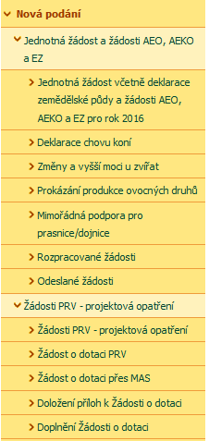
Podání žádosti
Žádost o dotaci (ŽoD) musí být vygenerována z účtu žadatele na Portálu Farmáře a po vyplnění žadatelem předána na MAS v souladu s pravidly operace 19.2.1
Žadatel podává kompletně vyplněný formulář Žádosti o dotaci včetně povinných, příp. nepovinných příloh na MAS přes Portál farmáře
v elektronické podobě v termínu stanoveném výzvou MAS
Některé přílohy předkládané při podání Žádosti o dotaci jsou součástí formuláře Žádosti o dotaci!!
Nepovinné přílohy stanovené MAS jsou uvedeny ve Výzvě!
Vybrané přílohy může žadatel vzhledem k jejich velikosti, příp. formátům, předložit v listinné podobě
Možnost žadatele konzultovat ŽoD s MAS

Slide 19
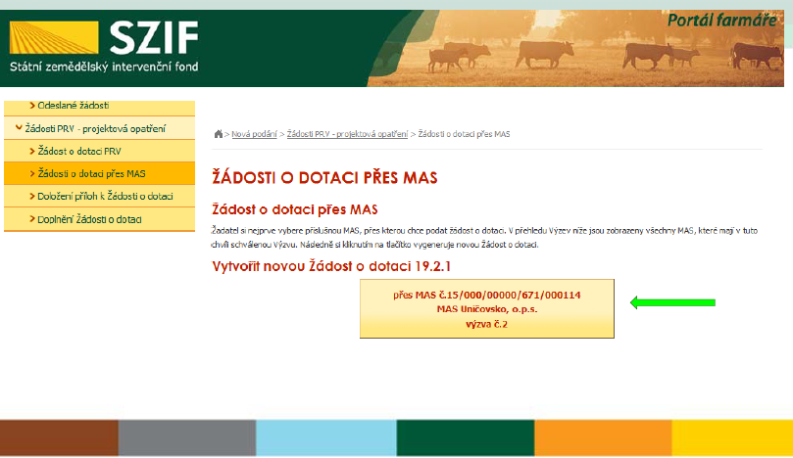
Podání žádosti
Žadatel vybere MAS,
přes kterou bude žádat o dotaci

Slide 20
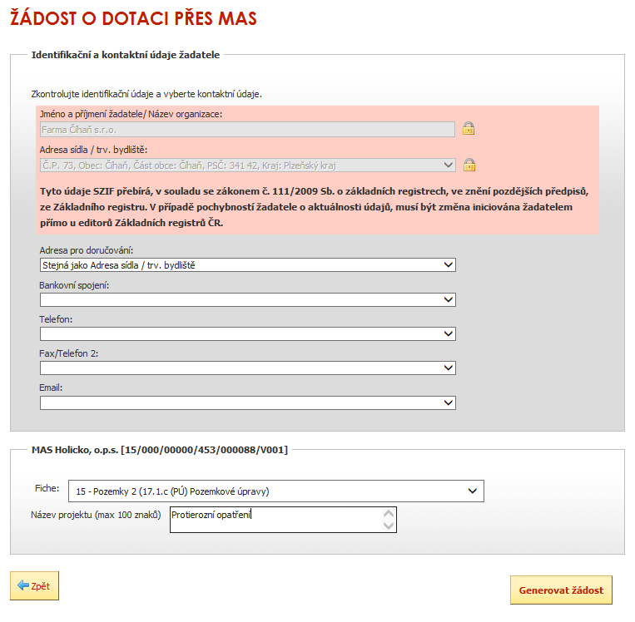
Generování formuláře žádosti
Vyplnit hlavičku
Vybrat Fichi z aktuální výzvy, v rámci které chce žadatel žádat
Zvolit název projektu
Generovat žádost

Slide 21
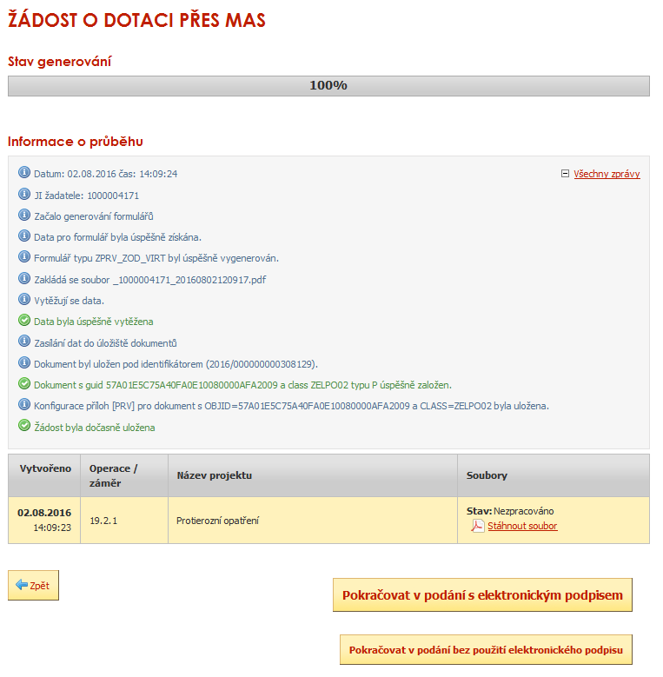
Generování formuláře žádosti
Stáhnout a uložit Žádost o dotaci do PC (nutné pro zobrazení Žádosti)

Slide 22
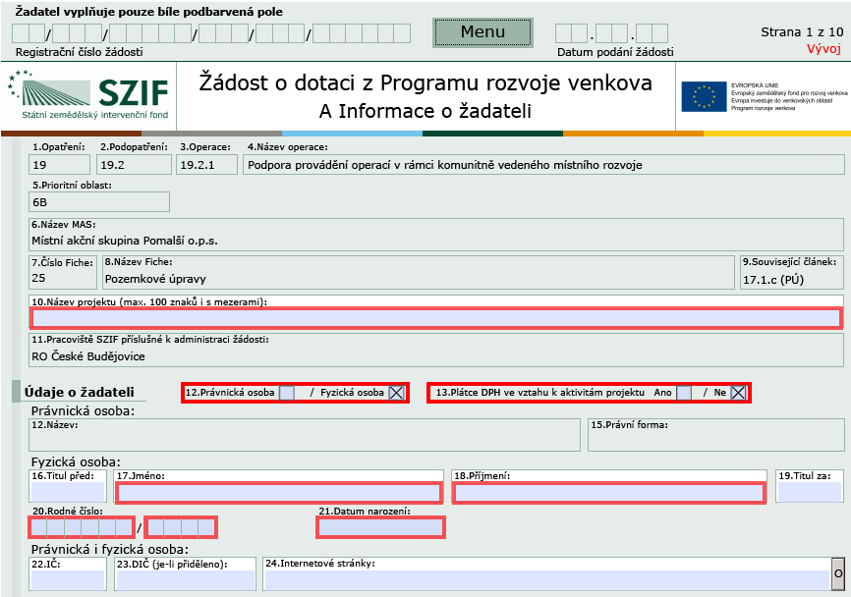
Formulář ŽoD
Důležité je vyplnit pole 12 a 13, aby se zobrazily všechny strany Žádosti.
Pod tlačítkem MENU je umístěn instruktážní list

Slide 23
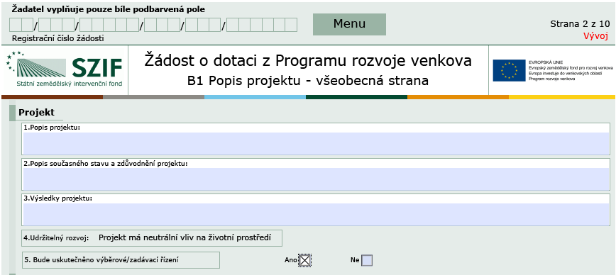
Formulář ŽoD

Slide 24
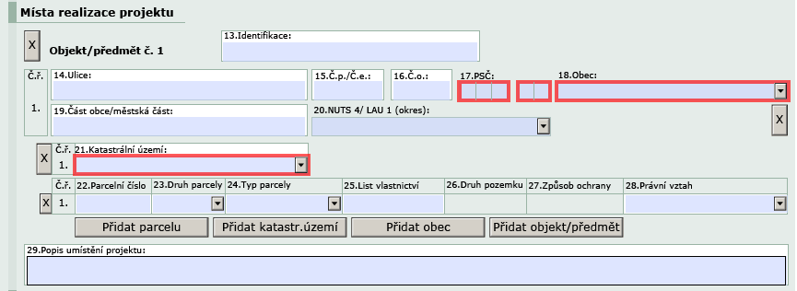
Formulář ŽoD
Automatický výpočet data předložení ŽoP na MAS (15 kalendářních dní před termínem předložení na RO)

Slide 25
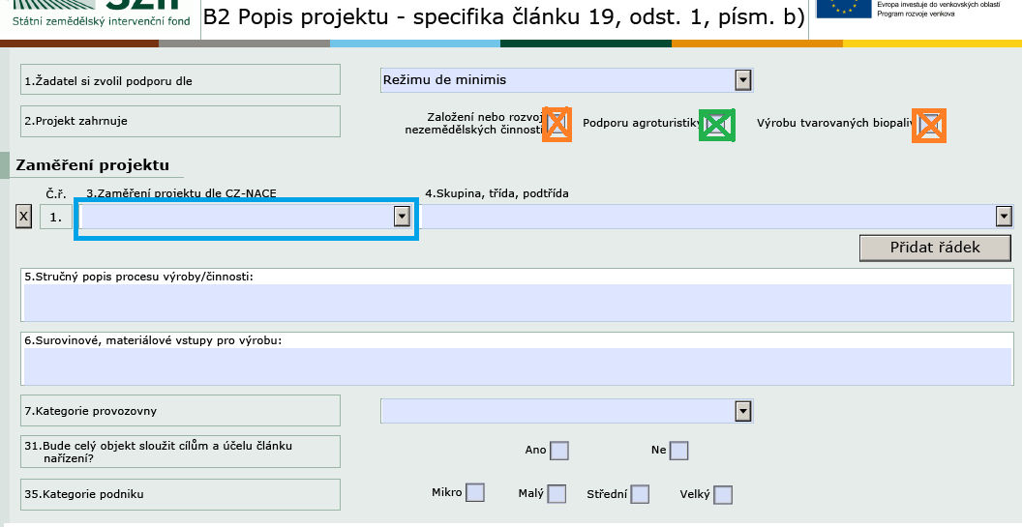
Specifické strany čl. 19.1.b – Podnikání…
Při výběru CZ-NACE: R 93 (Sportovní, zábavní a rekreační činnosti) nebo I 56 (Stravování a pohostinství) se objeví sekce k nadefinování objektu venkovské turistiky (okruh 10 km, návštěvnost min. 2000 os./rok).

Slide 26
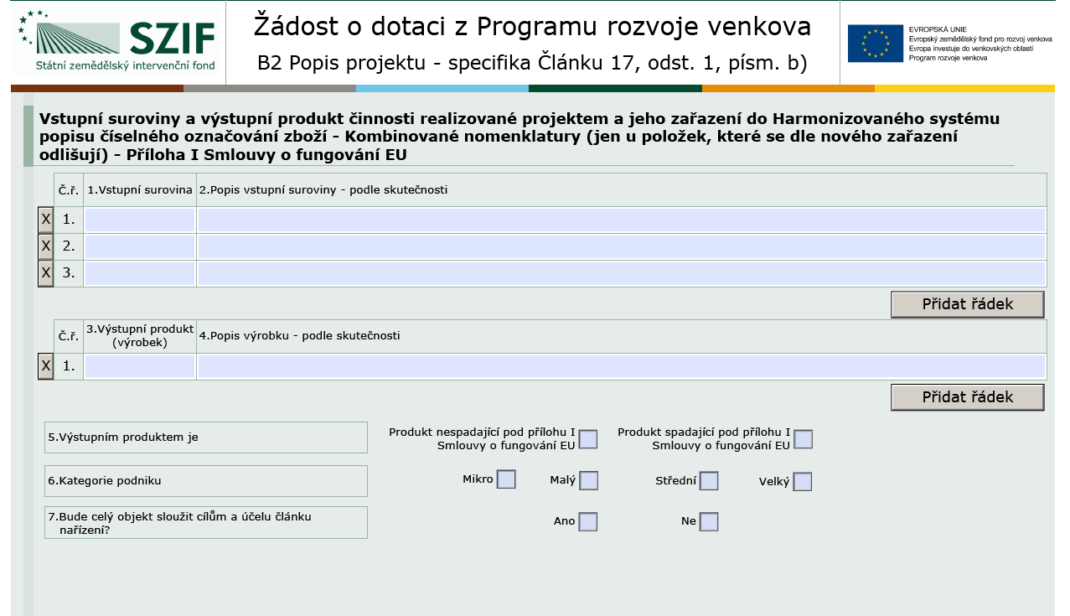
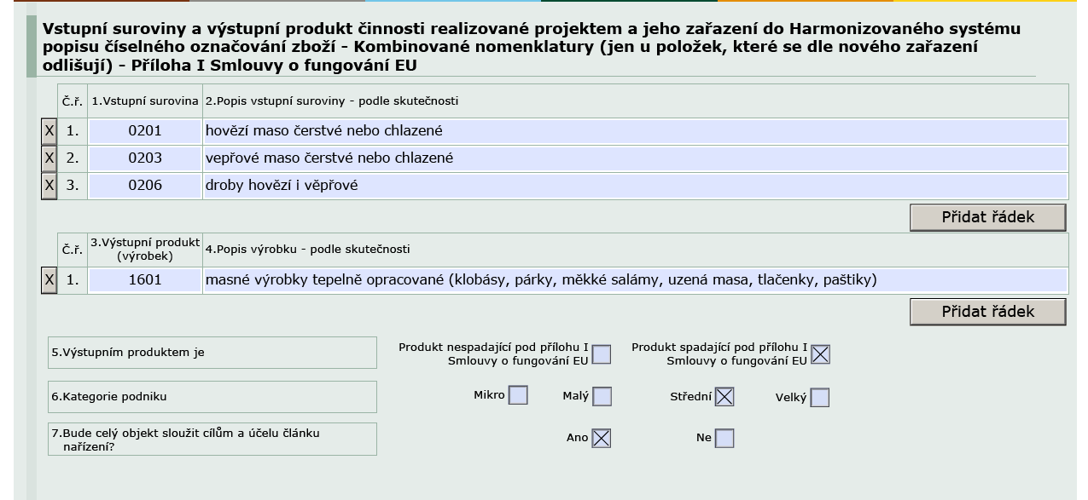
Specifické strany čl. 17.1.b – Potravinářství
Příklad

Slide 27
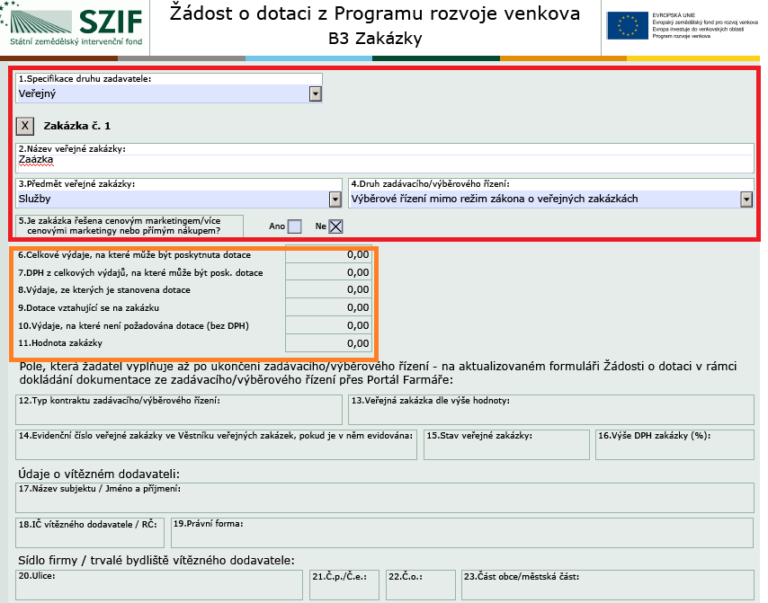
Formulář ŽoD
Nadefinování zakázky - vyplňuje žadatel zde na straně B3.
Výše zakázky - automaticky se napočítává z údajů ze strany C1 – Výdaje projektu.

Slide 28
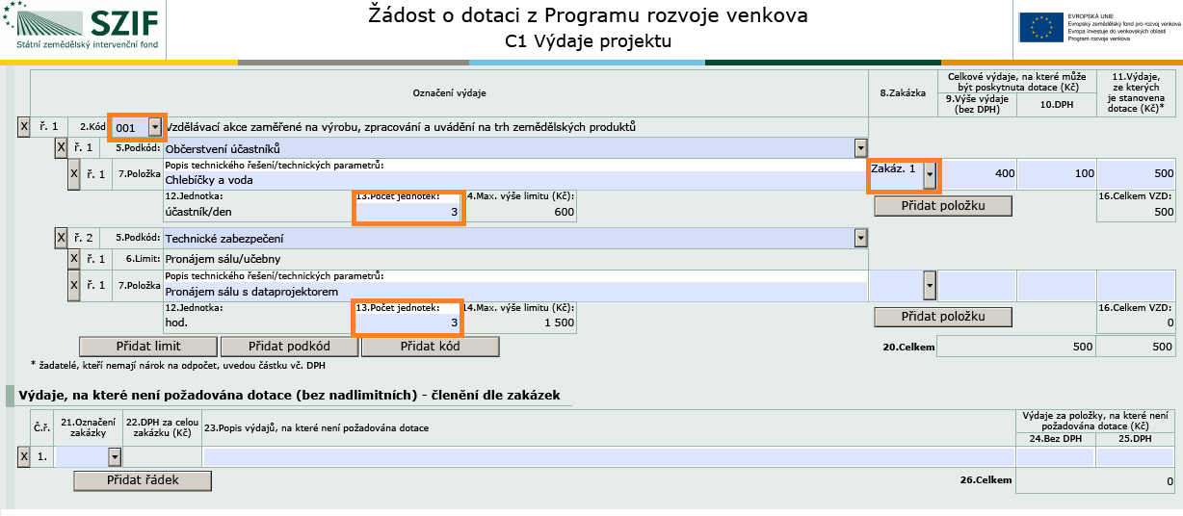
Formulář ŽoD
Přiřazení k zakázce

Slide 29
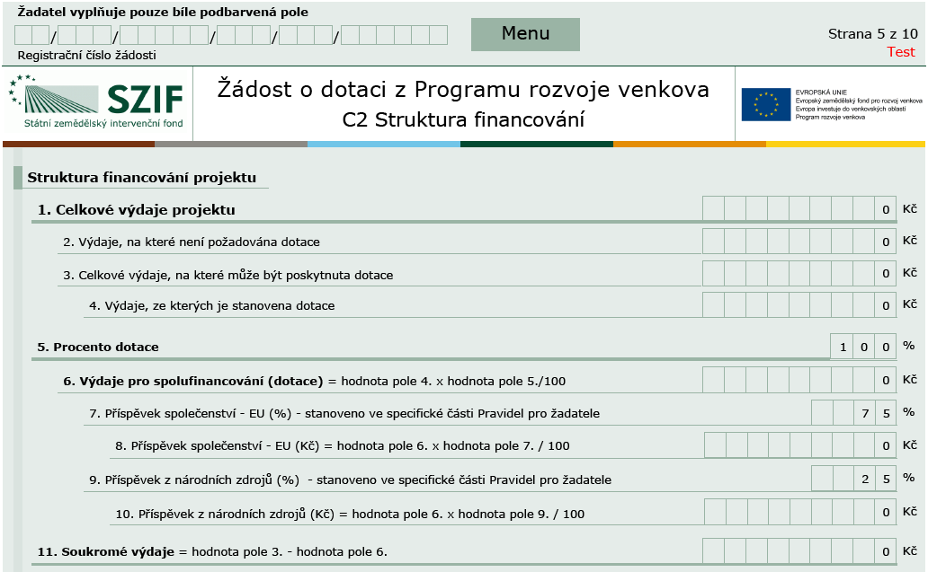
Formulář ŽoD
Přehled rozpočtu – vyplňuje se automaticky na základě údajů uvedených na předchozích stranách.

Slide 30
Formulář ŽoD

Slide 31
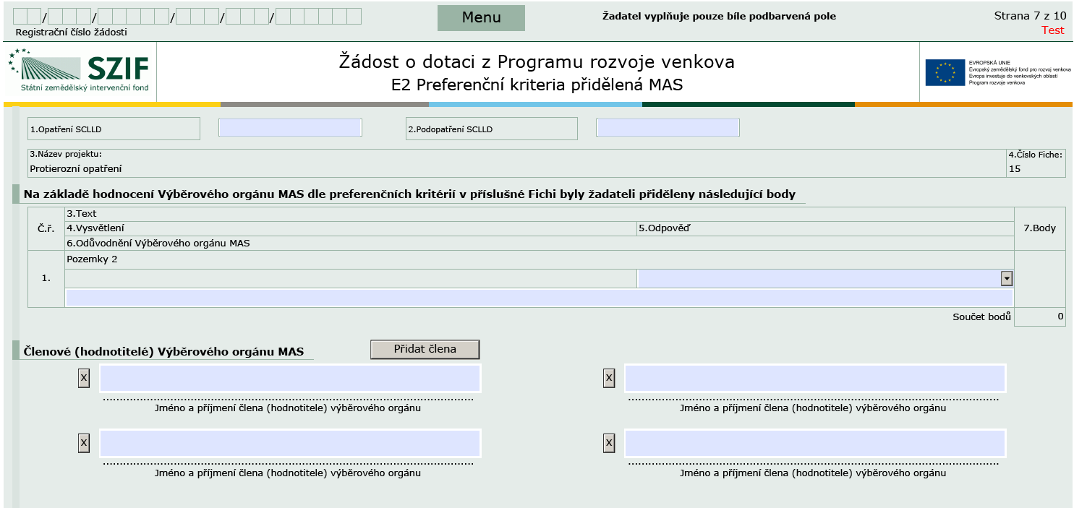
Formulář ŽoD
Žadatelem požadované bodové hodnocení v Žádosti o dotaci nemůže být ze strany žadatele po podání Žádosti o dotaci na MAS jakkoliv změněno a upravováno

Slide 32
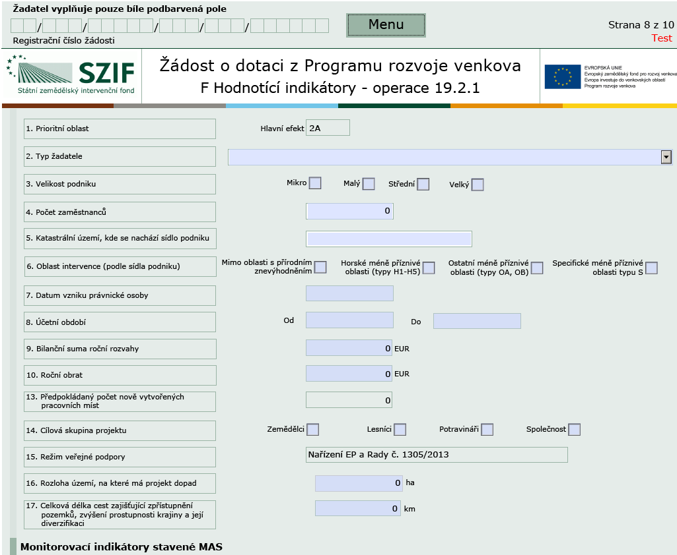
Formulář ŽoD

Slide 33
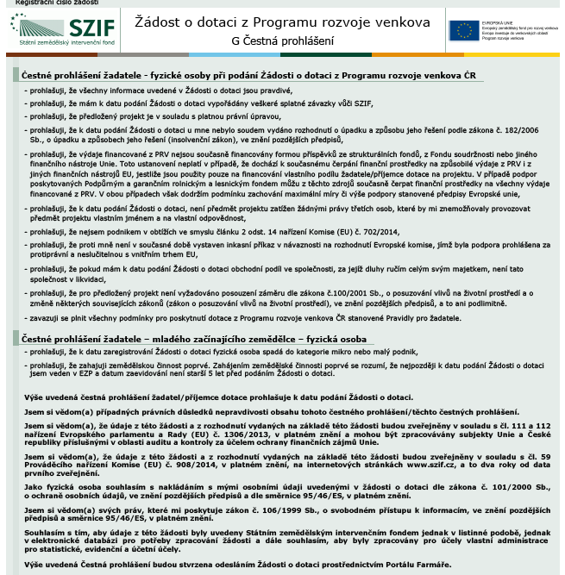
Formulář ŽoD
Nově - povinnost žadatelů identifikovat skutečné majitele dle zákona č. 253/2008 Sb., o některých opatřeních proti legalizaci výnosů z trestné činnosti a financování terorismu („AML zákon“). Každý žadatel, který není fyzickou osobou nebo právnickou osobou veřejného práva, musí uvést do formuláře Žádosti o dotaci formou čestného prohlášení seznam svých skutečných majitelů ve smyslu § 4 odst. 4 AML zákona. Pokud žádná fyzická osoba nenaplňuje definici skutečného majitele podle AML zákona, pak žadatel uvede do formuláře Žádosti o dotaci tuto skutečnost.

Slide 34
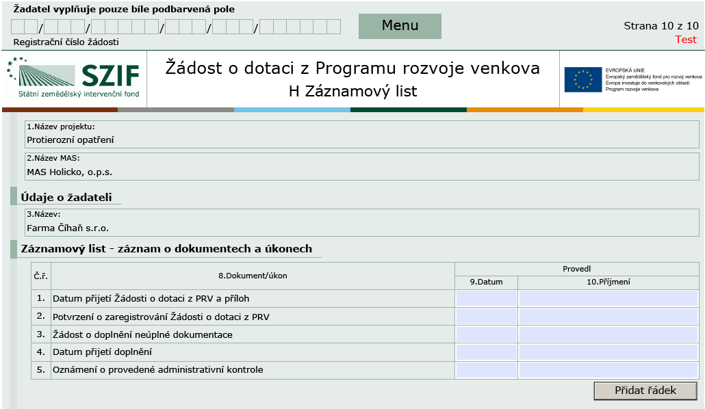
Formulář ŽoD
Vyplňuje MAS – zaznamenává jednotlivé úkony, které jsou s ŽoD prováděny.
V případě potřeby může přidat řádek a provést záznam nad rámec požadovaných.

Slide 35
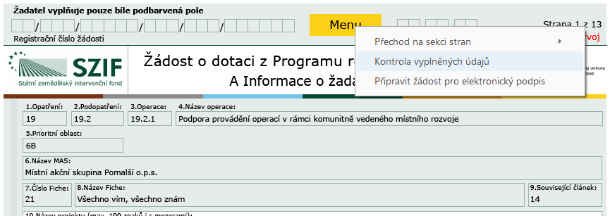
Kontrola ŽoD
Po vyplnění údajů je vhodné provést kontrolu:
MENU – Kontrola vyplněných údajů.

Slide 36
Podání ŽoD na MAS
Podání ŽoD včetně příloh v termínu stanoveném výzvou MAS!!!
Žadatel podává ŽoD přes Portál farmáře i s přílohami
Následná administrace probíhá pouze přes Portál farmáře
Datum podání ŽoD = datum odeslání Žádosti přes PF
O podání Žádosti o dotaci včetně příloh na MAS obdrží žadatel potvrzení z
Portálu farmáře, při předložení listinných příloh, tištěné potvrzení od MAS
MAS zveřejní Seznam přijatých žádostí na internetových stránkách do 5
pracovních dní od ukončení příjmu

Slide 37
Administrativní kontrola
MAS – kontrola obsahové správnosti, kontrola přijatelnosti a
dalších podmínek vztahujících se na daný projekt
Kontrola zaznamenána do kontrolního listu
Zjištění nedostatků – MAS vyzve žadatele přes Portál farmáře k
doplnění ŽoD s pevně daným termínem
Minimálně 5 pracovních dní
Žadatel může provést opravu max. 2x
Při nedoplnění = ukončení administrace
O výsledku provedených kontrol je žadatel informován MAS do
5 pracovních dní od ukončení kontroly

Slide 38
Hodnocení projektů
Výběrový orgán MAS – věcné hodnocení za každou Fichi dle
předem stanovených preferenčních kritérií v souladu s výzvou MAS
Výsledky hodnocení (bodování) včetně zdůvodnění MAS
zaznamená/přepíše do formuláře Žádosti o dotaci
MAS stanoví pořadí projektů na základě bodového ohodnocení a
finančních prostředků alokovaných na danou výzvu/Fichi
Do 20 pracovních dní od provedení věcného hodnocení

Slide 39
Hodnocení projektů
MAS informuje žadatele o výši přidělených bodů a
vybrání/nevybrání jeho ŽoD
Do 5 pracovních dnů od schválení výběru projektů MAS
MAS vyhotoví Seznam vybraných a nevybraných Žádostí o
dotaci
Do 5 pracovních dnů od schválení výběru projektů MAS
Vybrané projekty (ŽoD) MAS elektronicky podepíše, přílohy
verifikuje a předá žadateli přes Portál farmáře
Minimálně 3 pracovní dny před termínem registrace na RO SZIF (Viz. Výzva)

Slide 40
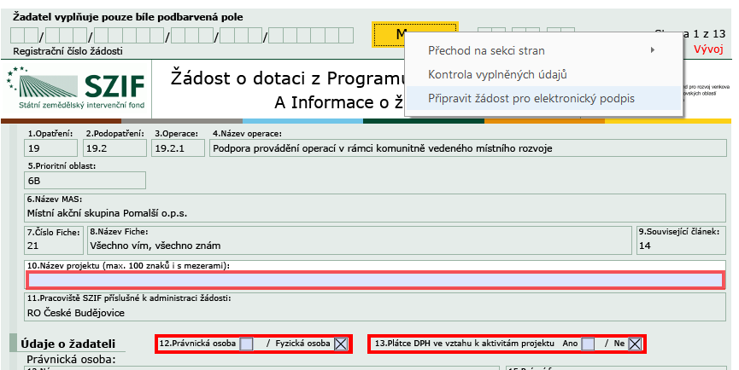
Elektronické podepsání
MAS podepíše ŽoD po provedení všech administrativních úkonů – po podpisu se ŽoD uzamkne.
Podpis nelze zrušit, je-li ŽoD podepsána omylem žadatelem, musí žadatel vygenerovat ŽoD novou z PF.

Slide 41
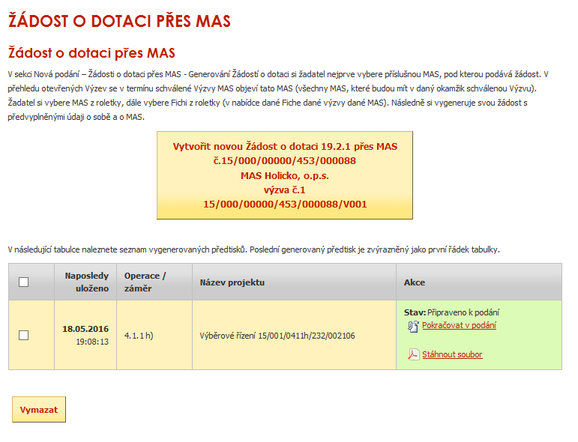
Registrace Žádosti o dotaci – ŽADATEL !!
Po obdržení podepsané ŽoD a příloh od MAS zaslaných přes Portál farmáře žadatel přes Portál farmáře pokračuje v podání.
Je třeba vybrat možnost Pokračovat v podání S ELEKTRONICKÝM PODPISEM

Slide 42
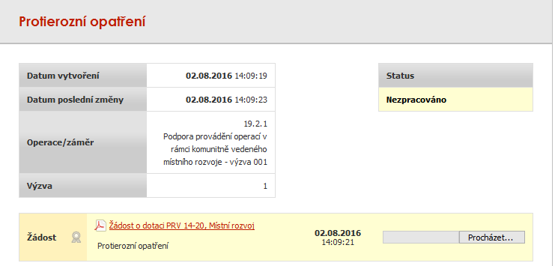
Registrace Žádosti o dotaci – ŽADATEL !!
Doplněný a zkontrolovaný formulář Žádosti o dotaci nahrát zpět v dalším kroku.

Slide 43
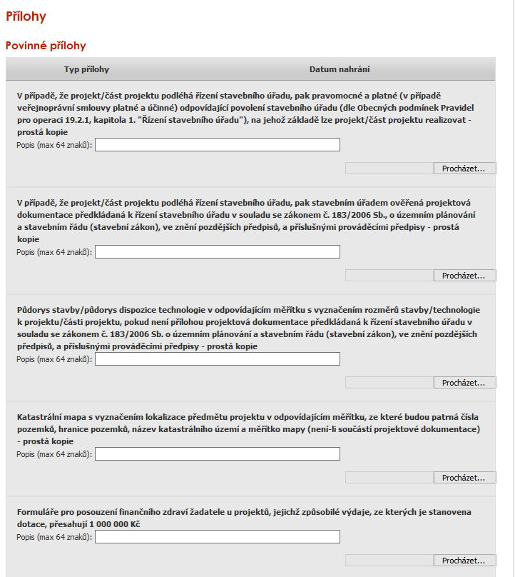
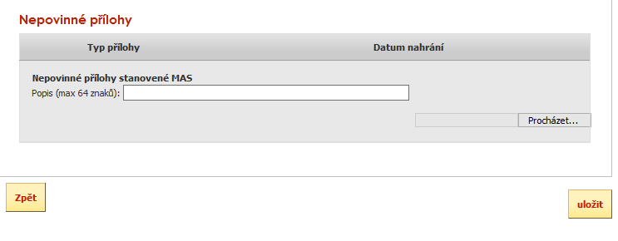
Registrace Žádosti o dotaci – ŽADATEL !!
Žadatel – přes PF pošle ŽoD na RO
SZIF
Nejpozději do finálního termínu registrace na RO SZIF (Viz. Výzva)
Po nahrání ŽoD nahrát přílohy a proces uložit.

Slide 44
Administrace ŽoD na SZIF
RO SZIF – registrace ŽoD
RO SZIF – o zaregistrování ŽoD informuje žadatele přes Portál Farmáře do 14
kalendářních dnů
RO SZIF po registraci žádosti informuje MAS:
O ukončení administrace (se zdůvodněním) – zjištění neodstranitelných nedostatků
O vyzvání žadatele k odstranění nedostatků (do 56 kalendářních dnů)
Doplnění neúplné dokumentace – žadatel předá MAS – MAS zkontroluje
Pokud je nutné opravit doplnění, vyzve žadatele s pevně daným termínem k opravě
MAS znovu kontroluje ŽoD - kontrola, el. podpis, verifikace - předá žadateli
Žadatel – pošle opravenou ŽoD přes PF na RO SZIF nejpozději v termínu stanoveném v Žádosti o doplnění neúplné dokumentace (14 kalendářních dnů od vyhotovení Žádosti o doplnění neúplné dokumentace)
Pouze 1 doplnění na RO SZIF ze strany žadatele!
Kontrola na RO SZIF – do 14 kalendářních dnů

Slide 45
Odeslané dokumenty ze SZIF

Slide 46
Děkuji za pozornost ☺

